Slide 1
Současné toky a zpracování spalitelných odpadů v ČR
Radovan Šomplák, Lenka Szásziová, Veronika Smejkalová, Vlastimír Nevrlý, Martin Málek, Martin Pavlas

Slide 2
Produkce a nakládání se SO
SO byly pro účely tohoto příspěvku definovány jako průnik přijímaných katalogových čísel odpadů do existujících zařízení EVO v roce 2015 v ČR (ZEVO Malešice, SAKO Brno, TERMIZO Liberec). Dále byly SO doplněny o katalogová čísla vhodná pro výrobu paliv
Katalogová čísla SO
020103, 020107, 020104, 020304, 020601, 030101, 030105, 030301, 030307, 030308, 040101, 040108, 040209, 040221, 040222, 070213, 090108, 120105, 150101, 150102, 150103, 150105, 150106, 150109, 150203, 160119, 160199, 170201, 170203, 170302, 170604, 180104, 191201, 191204, 191207, 191208, 191210, 191212, 200101, 200110, 200111, 200138, 200139, 200301, 200302, 200303, 200307
Vyprodukovaný odpad v konkrétním územním celku, se kterým je nutné následně nějakým způsobem naložit, byl definovaný následujícími kódy nakládání:
A00 – produkce, BN30 – zpětný odběr, XN60 – staré zátěže
XN6 – dovoz odpadu ze státu, který je členským státem EU, XN16 – dovoz odpadu ze státu, který není členským státem EU
XN50 – vyrovnání inventurního nedostatku
Způsoby nakládání s SO byly rozděleny do šesti skupin
Způsob nakládání (T) | Kódy nakládání
Materiálové využití | XR2, XR3, XR4, XR5, XR6, XR7, XR8, XR9, XR10, XR11, XR12, XN1, XN2, XN8, XN10, XN11, XN12, XN13, XN15
Energetické využití | XR1
Odstranění | XD1, XD3, XD4, XD5, XD10, XD12
Export | XN7, XN17
Ostatní | XN5, XN53, XN63, XN9, XN18, úpravy: (XD8, XD9, XD13, XD14, XN14) - BN40

Slide 3
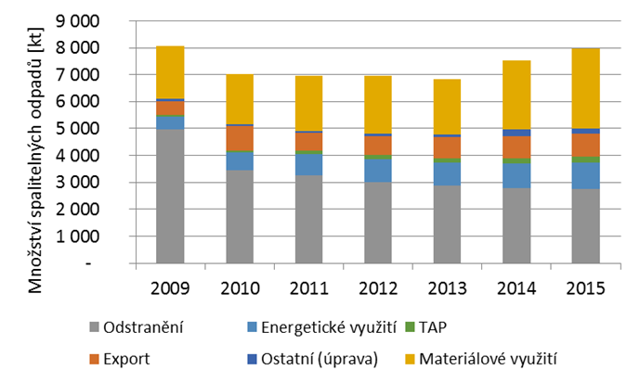
Současný stav nakládání se spalitelnými odpady (SO) v ČR
Celkově klesající trend nakládání typu „odstranění“. Od roku 2013 spíše stagnace
Od roku 2013 se zvýšil poměr materiálového využití, ale i celkového množství (nárůst průmyslové výroby??). Muže znamenat, že nově vzniklý odpad z průmyslu se daří materiálově využit, ale navýšení materiálové využití stávající SO je již obtížné.
Zdroj: VISOH

Slide 4
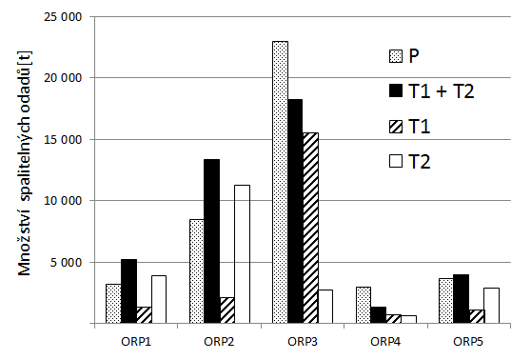
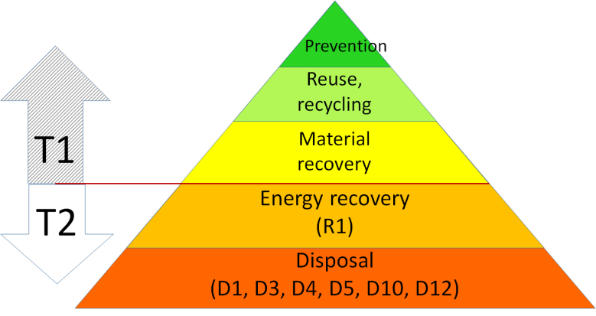
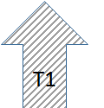
Materiálově nevyužitelné SO
Vstup
(VISOH)
Vstup
(VISOH)
P – produkce
T1 – materiálové využití
T2 – odstranění a R1
ORP – obec s rozšířenou působností

Slide 5
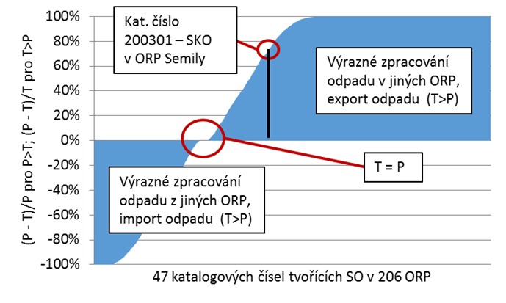
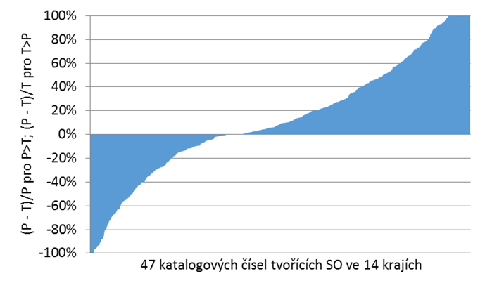
Bilance pro rok 2015
Bilance pro rok 2015 mezi produkcí (P) a zpracováním (součet všech uvažovaných druhů nakládání - T).
Pro všechny katalogová čísla ve všech ORP (cca 6300 hodnot)
Pro všechny katalogová čísla ve všech krajích (cca 660 hodnot)
ORP – obec s rozšířenou působností

Slide 6
Základní myšlenka přístupu
Motivační příklad různých řešení splňujících bilanci v uzlu lišících se přepravou odpadů:
Pozn.: P – produkce, T – zpracování
Předpoklad: zpracování odpadu je preferováno v místě vzniku, případně v blízkém okolí (minimalizace nákladů na dopravu).

Slide 7
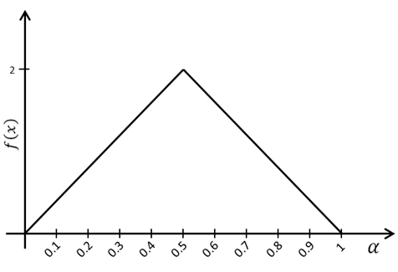
Matematický model
Výpočet byl proveden opakovaně pro různě generované hodnoty parametru alfa.

Slide 8
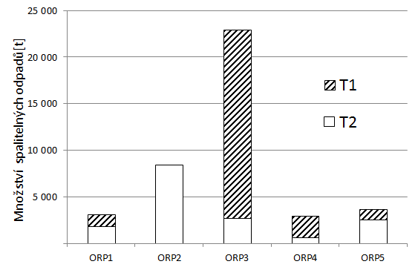
Materiálově nevyužitelné spalitelné odpady
Vstup
(VISOH)
Výsledek
výpočtu
P – produkce
T1 – materiálové využití
T2 – odstranění a R1
ORP – obec s rozšířenou působností
Pozn.: Analýza na základě dat VISOH 2015

Slide 9
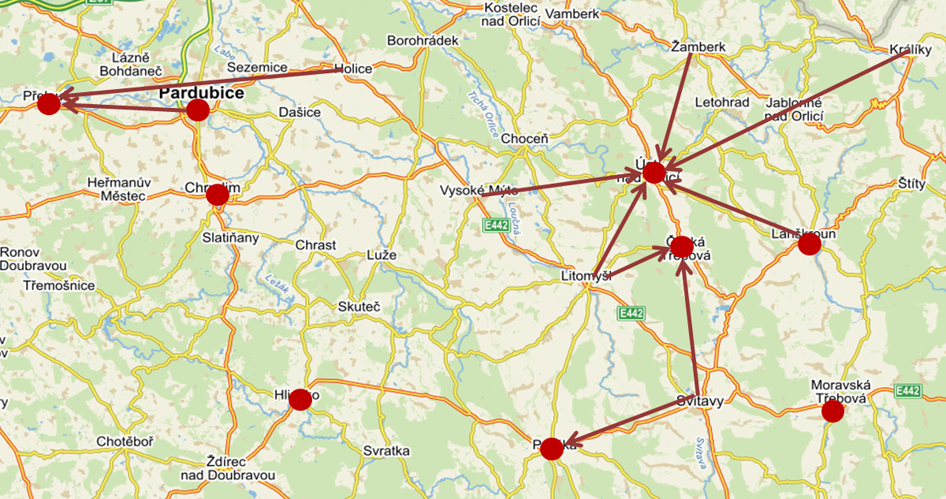

Odhad toku SKO v Pardubickém kraji
Přeprava SKO
Zpracování v místě produkce
Data VISOH v 2015
(bez rozdělení původce)

Slide 10
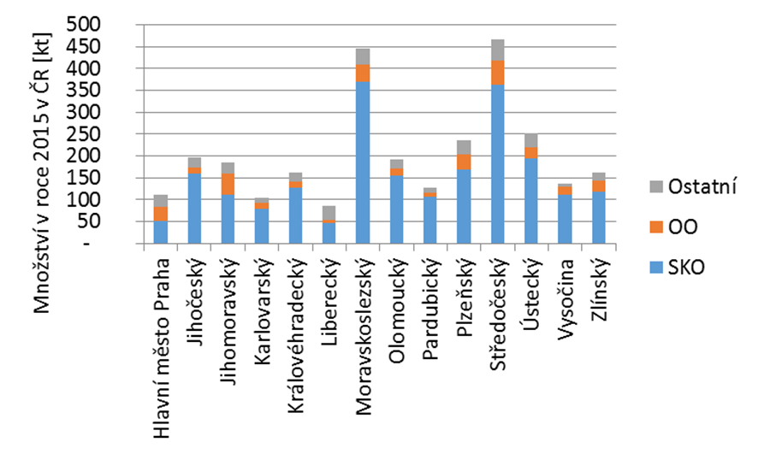
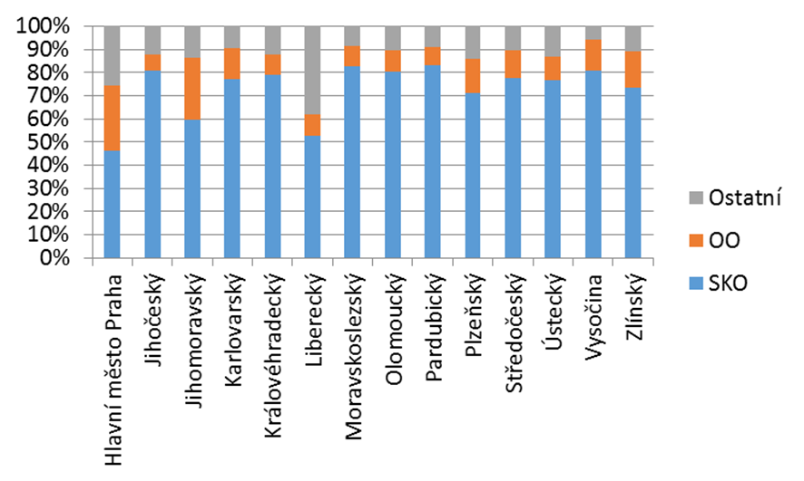
Potenciál spalitelných odpadů pro EVO na úrovni krajů
Odhad množství SO, které bylo odstraněno. Odpad rozdělen podle místa vzniku
Nižší podíl SKO v krajích, kde je v provozu zařízení na energetické využití odpadu
Pozn.: Analýza na základě dat VISOH 2015

Slide 11
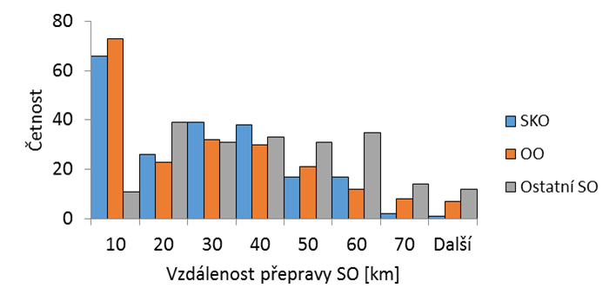
Odhad dopravních vzdáleností pro spalitelné odpady (SO)
Jedná se pouze o odpady, které byly odstraněny nebo energeticky využity
SKO a OO vykazují přibližně stejné výsledky
Ostatní odpady, především z průmyslu, vykazují dopravní vzdálenosti významně vyšší
Pozn.: Analýza na základě dat VISOH 2015

Slide 12
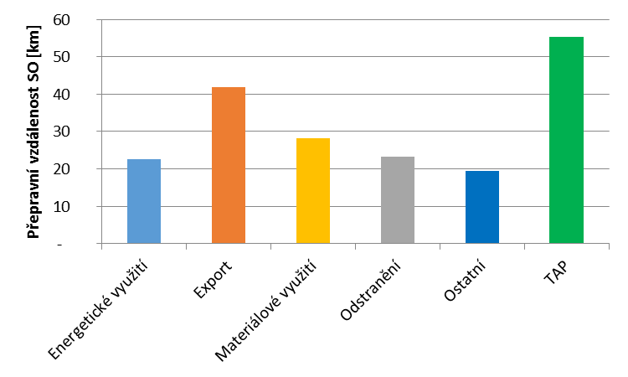
Dopravní vzdálenosti z hlediska způsobu nakládání s SO
Zobrazení průměrných přepravních vzdáleností pro uvažované typy nakládání s SO v ČR
Materiálové využití – přes 20% navýšení oproti EVO a odstranění
Export – přes 40km – pouze do ORP kde se odpad upraví pro vývoz za hranice
Nejvýraznější je přepravování za účelem výroby TAP
Pozn.: Analýza na základě dat VISOH 2015

Slide 13
Shrnutí výsledků
Identifikován potenciál pro ZEVO přibližně 2,86 mil. tun spalitelných odpadů v roce 2015 nad rámec současného množství energeticky využívaných odpadů (z celku 75 % SKO)
Většina SKO a objemných odpadů je dnes přepravována do 50 km – nemusí se jednat o koncové zpracování
Asi třetina spalitelných odpadů je zpracována v ORP, kde odpad vzniká
Průmyslové odpady se v průměru vozí na větší vzdálenosti
Budoucí omezování skládkování SO -> potenciál pro výstavbu EVO – důsledkem budou pravděpodobně větší dopravní vzdálenosti. Nicméně tento nárůst je akceptovatelný vzhledem k zřejmým environmentálním přínosům EVO ve srovnání s pouhým odstraněním.

Slide 14
Děkuji za pozornost!
Příspěvek byl vytvořen řešením projektu LO1202 za finanční podpory MŠMT v rámci Národního programu udržitelnosti I, ve spolupráci s finanční podporou TAČR v rámci projektu č. TE02000236 “Waste-to-Energy (WtE) Competence Centre”
Ing. Radovan Šomplák, Ph.D.
(Radovan.Somplak@vutbr.cz)

